Slide 1
KHOA HỌC :
Bài cũ :
1/ Nêu một số cách chống ô nhiễm không khí .
Thu gom và xử lí phân, rác hợp lí , giảm lượng khí thải độc hại của xe có động cơ và của nhà máy , giảm bụi , khói đun bếp , bảo vệ rừng và trồng nhiều cây xanh …
2/ Ở gia đình em thường xử lí phân , rác như thế nào ?
- Sử dụng nhà tiêu hợp vệ sinh , xử lí nguồn phân vật nuôi đúng cách , thu gom rác và xử lí đúng qui định …

Slide 2


KHOA HỌC :
ÂM THANH

Slide 3
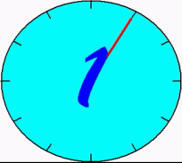
KHOA HỌC:
ÂM THANH
* Hoạt động 1: Tìm hiểu các âm thanh xung quanh.
- Tiếng nói, tiếng hát, tiếng khóc của trẻ em, tiếng cười, tiếng động cơ, tiếng đánh trống, tiếng đàn, lắc ống bơ, mở sách…
Hãy nêu các âm thanh mà em nghe được và phân loại chúng theo các nhóm sau:
- Tiếng gà gáy, tiếng sấm sét, tiếng sóng vổ, tiếng suối chảy…
Tiếng gà gáy , tiếng loa phát thanh, tiếng chim hót , tiếng động cơ , tiếng trống trường .
1. Âm thanh do con người gây ra
2. Âm thanh không do con người gây ra
3 Âm thanh thường nghe được vào buổi sáng
4 Âm thanh thường nghe được vào ban ngày
5 Âm thanh thường nghe được vào ban đêm.
- Tiếng nói, tiếng cười, tiếng loa phát thanh, tiếng chim hót, tiếng động cơ, tiếng trống trường ……
Tiếng dế kêu, tiếng ếch nhái, tiếng côn
trùng …
Hoạt động cá nhân - Thời gian: 3 phút

Slide 4

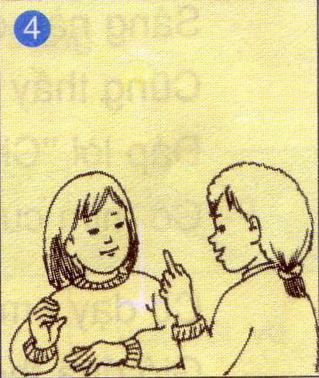
KHOA HỌC:
ÂM THANH
* Hoạt động 2: Các cách làm vật phát ra âm thanh:
Hãy tìm cách để các vật dụng mà các em chuẩn bị như ống bơ, thước kẻ, sỏi, kéo, … phát ra âm thanh.
Hoạt động nhóm 4
Thời gian: 5 phút.

Slide 5
KHOA HỌC:
ÂM THANH
* Hoạt động 2: Các cách làm vật phát ra âm thanh:
Tại sao vật lại có thể phát ra âm thanh?
Vật có thể phát ra âm thanh khi con người tác động vào chúng
Vật có thể phát ra âm thanh khi chúng có sự va chạm với nhau.

Slide 6
KHOA HỌC:
ÂM THANH
* Hoạt động 3: Khi nào vật phát ra âm thanh?
Khi rắc gạo lên mặt trống mà không gõ thì mặt trống không rung, các hạt gạo không chuyển động.
- Thí nghiệm 1: Rắc một ít hạt gạo lên mặt trống và gõ trống. (Hoạt động nhóm 4: Làm thí nghiệm, trao đổi và trả lời câu hỏi):
Khi rắc gạo lên mặt trống và gõ lên mặt trống, ta thấy mặt trống rung lên, các hạt gạo chuyển động nảy lên và rơi xuống vị trí khác và trống kêu.
- Khi rắc hạt gạo lên mặt trống mà không gõ thì mặt trống như thế nào?
- Khi rắc gạo và gõ lên mặt trống, mặt trốngcó rung động không? Các hạt gạo chuyển động như thế nào?
- Khi gõ mạnh hơn thì các hạt gạo chuyển động như thế nào?
- Khi đặt tay lên mặt trống đang rung thì có hiện tượng gì?
Khi gõ mạnh hơn thì các hạt gạo chuyển động mạnh hơn, trống kêu to hơn.
Khi đặt tay lên mặt trống đang rung thì mặt trống không rung và trống không kêu nữa.

Slide 7

Dây đàn không rung nữa và âm thanh cũng mất
? Khi dùng tay đặt lên dây đàn, hiện tượng gì xảy ra?
KHOA HỌC:
ÂM THANH
Thí nghiệm 2:
+ Dùng tay bật dây đàn, quan sát hiện tượng xảy ra, sau đó đặt tay lên dây đàn và cũng quan sát hiện tượng xảy ra.
Dây đàn rung và phát ra âm thanh
? Khi dùng tay bật dây đàn, hiện tượng gì xảy ra?
+ Đặt tay vào yết hầu mình và cùng nói đồng thanh:
“Em yêu Khoa học”
Khi nói, dây thanh quản ở cổ rung lên.
? Khi nói,tay em có cảm giác gì?

Slide 8
KHOA HỌC:
ÂM THANH
Khi phát ra âm thanh thì mặt trống, dây đàn, thanh quản có điểm gì chung?
Khi phát ra âm thanh thì mặt trống ,dây đàn , thanh quản có điểm chung là đều rung lên .

Slide 9
KHOA HỌC : ÂM THANH
BẠN CẦN BIẾT :
Âm thanh do các vật rung động phát ra .

Slide 10



KHOA HỌC : ÂM THANH
Âm thanh phát ra từ đâu ?
Âm thanh phát ra từ các vật rung động .
*****-----------*****
- Qua bài này , các em đã biết được nguyên nhân phát ra âm thanh, về nhà các em làm lại thí nghiệm để nắm vững bài hơn, đồng thời xem trước bài “Sự lan truyền âm thanh”.

